Slide 1
Sistema Web Para Bolsa de Trabajo
Autores:
Cabrera Cuestas Alexis
Custodio Torres Jouverth

Slide 2
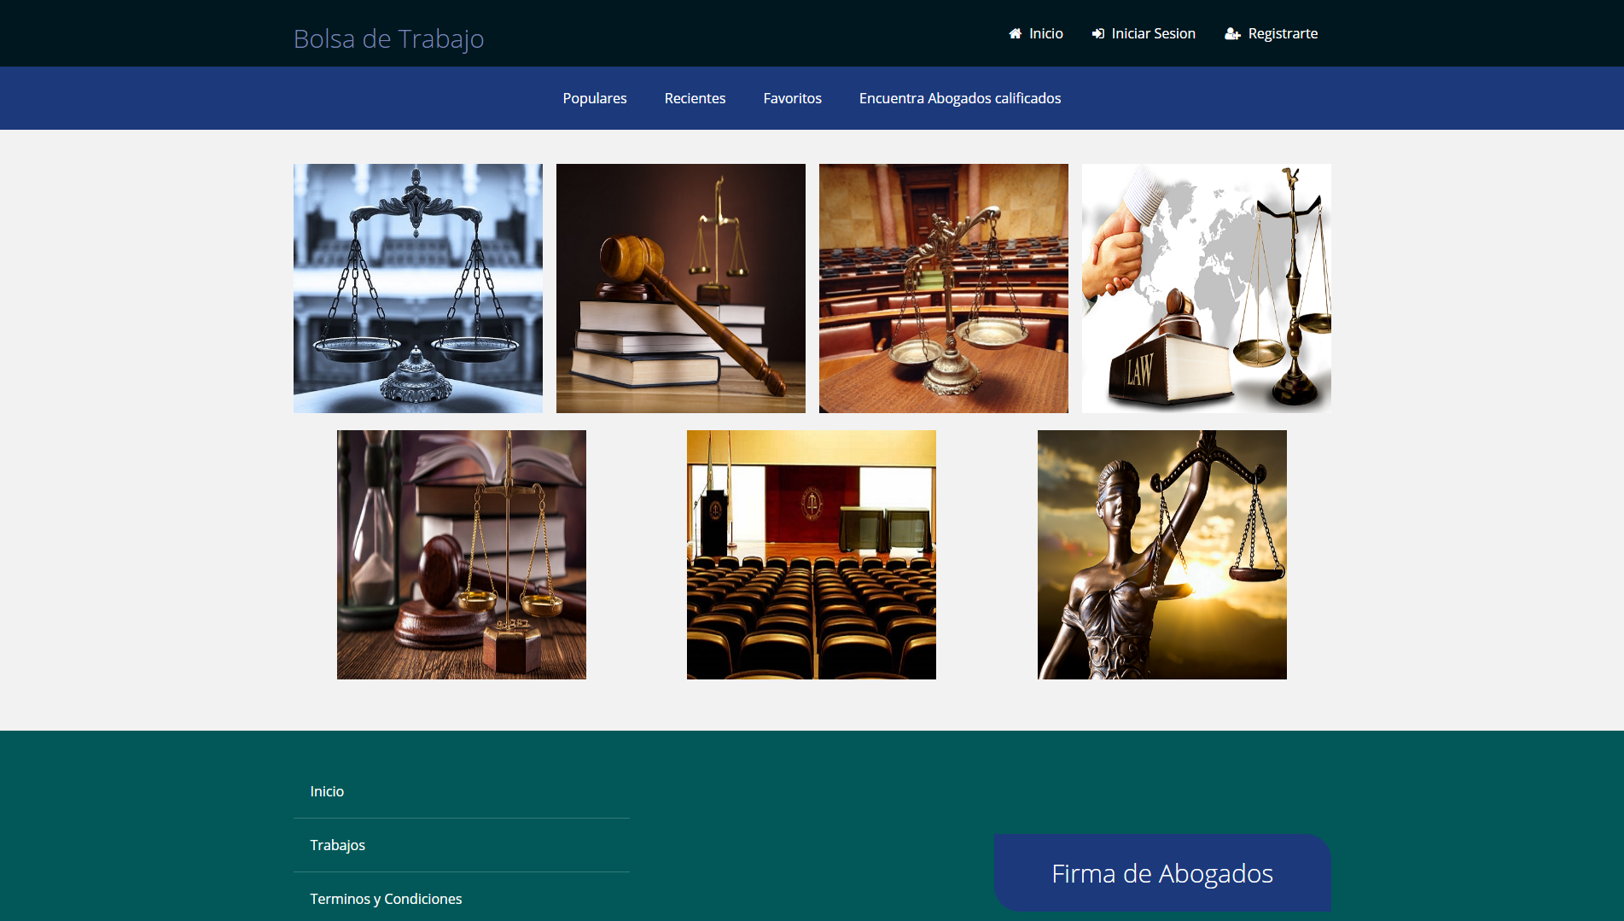

Slide 3
¿Qué es un sistema WEB?
Son aquellos que están creados e instalados no sobre una plataforma o sistemas operativos ( Windows, Linux). Sino que se aloja en un servidor en Internet o sobre una intranet (red local). Su aspecto es muy similar a páginas Web que vemos normalmente, pero en realidad los ‘sistemas Web’ tienen funcionalidades muy potentes que brindan respuestas a casos particulares.

Slide 4
¿Porque un Sistema WEB?
No tiene que pagar Licencias por cada Computadora con el Sistema Instalado pues está en un sólo Servidor Web.
Facilidad para acceder al Sistema desde cualquier punto con conexión a Internet
Puede Integrar todas sus tiendas y sucursales; manteniendo información actualizada de stock de productos y de los ingresos y los egresos.
Le permite comunicarse con sus clientes de manera más fluída las 24 horas del día

Slide 5
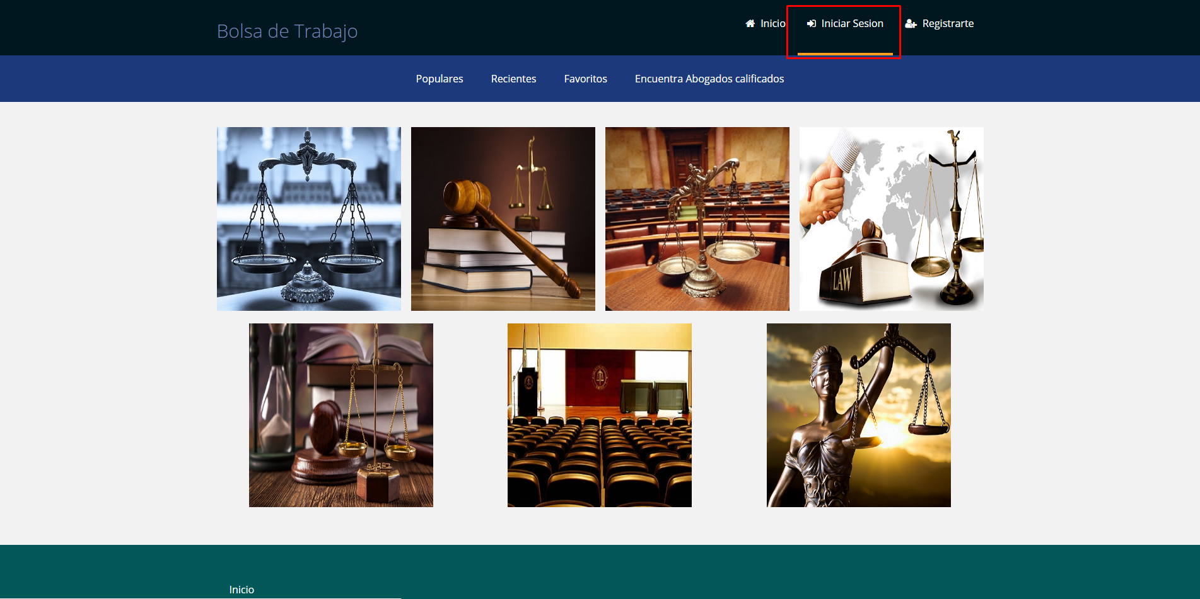
Funcionalidad
Primero
Iniciar Sesión

Slide 6
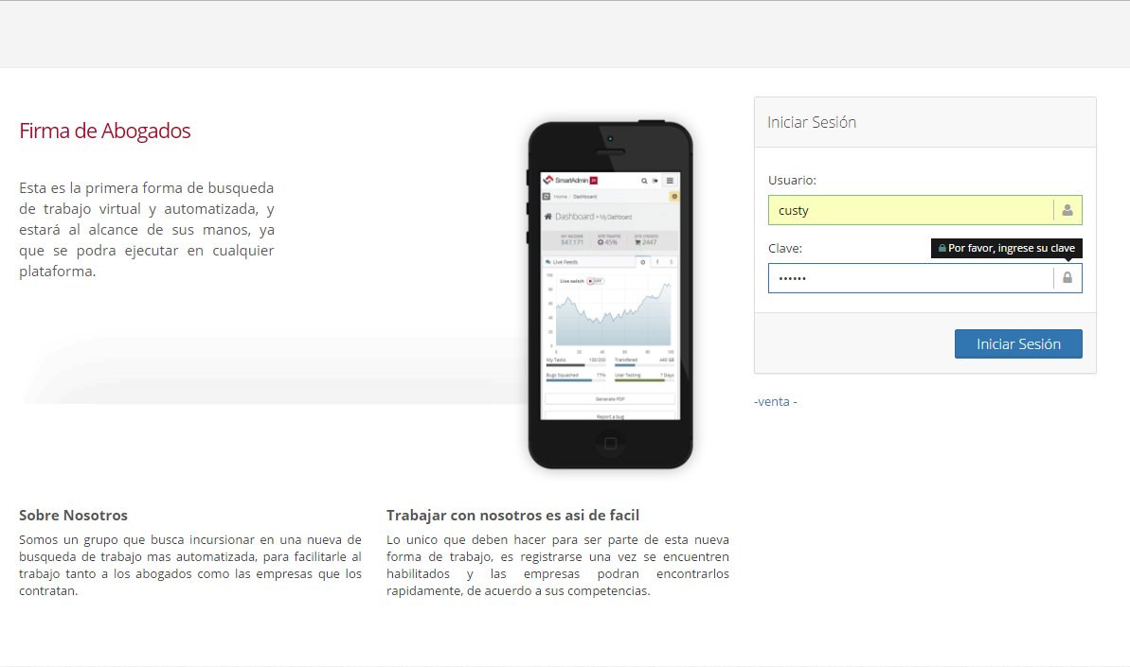
Funcionalidad
Segundo
Ingresas tu Usuario
Ingresas tu Contraseña

Slide 7
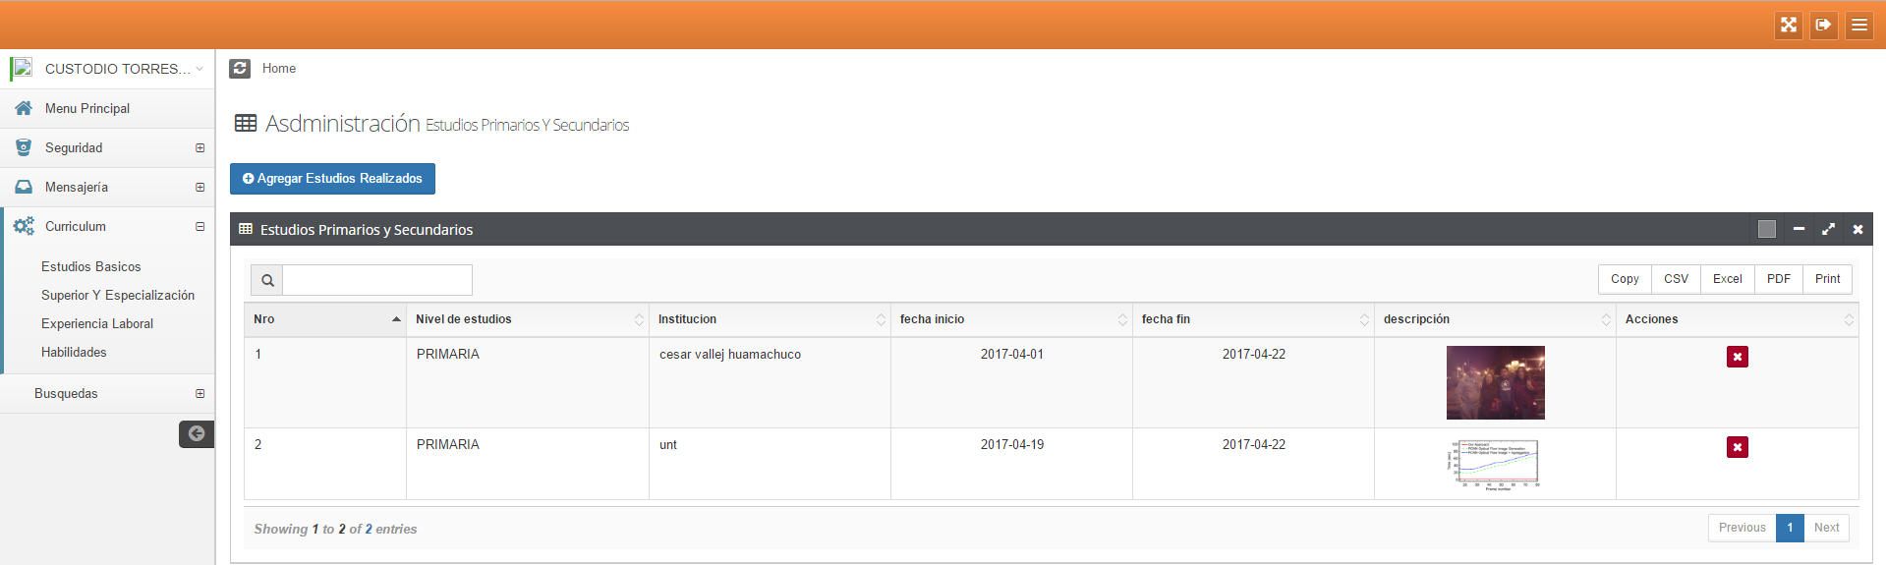
Funcionalidad
Tercero
Ingresamos en la intranet

Slide 8
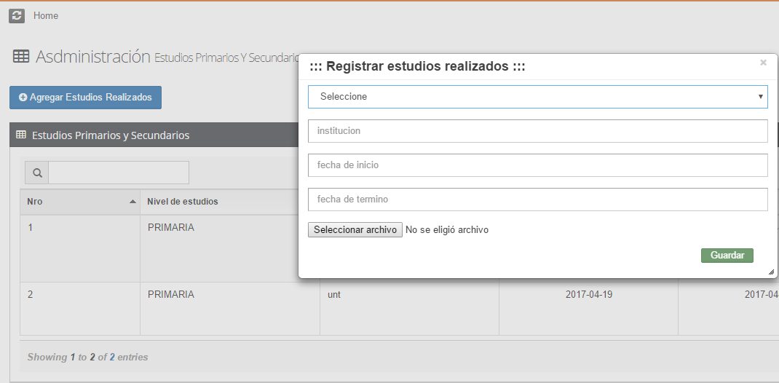
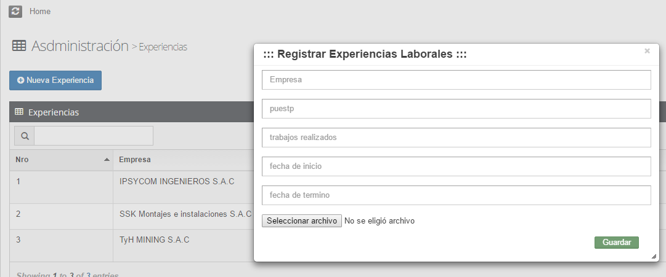
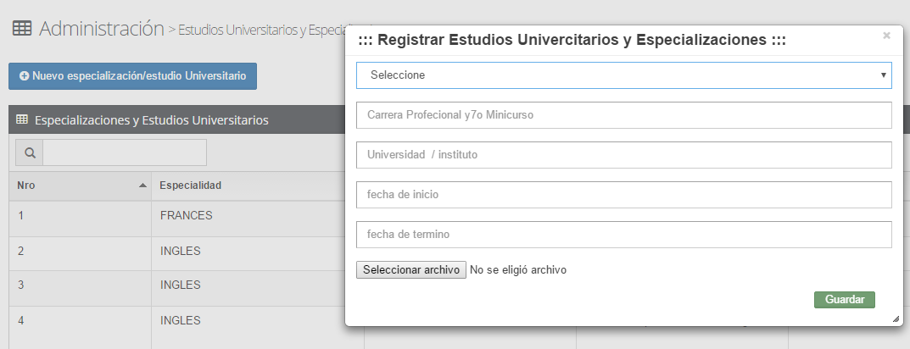
Funcionalidad
Cuarto
Ingresamos nuestros datos dependiendo del área que escojamos y guardamos.

